Slide 1
Kudüs ve Çevresi

Slide 2
Neler öğreneceğiz?
İslam medeniyetinin, dünyanın farklı bölgelerindeki etkilerini fark eder.

Slide 3
Kudüs nerededir?
Kudüs’le ilgili neler biliyorsunuz?

Slide 4
https://www.youtube.com/watch?v=xFSsjNgx6KA&t=4s

Slide 5
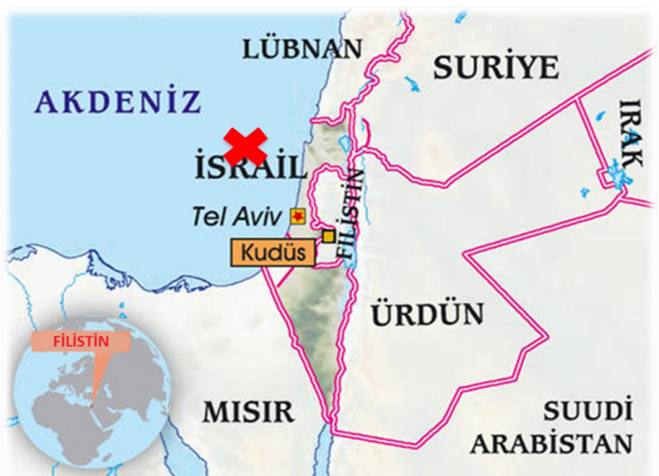
Kudüs nerede?
Kudüs şehri Filistin’in orta bölgesinde yer alır ve Akdeniz’in doğusundan başlayıp batıya doğru yönelir. Doğu ve Batı Kudüs olarak iki kısımdan oluşur. Şehrin asıl kısmı Doğu yani eski Kudüs’tür.

Slide 6
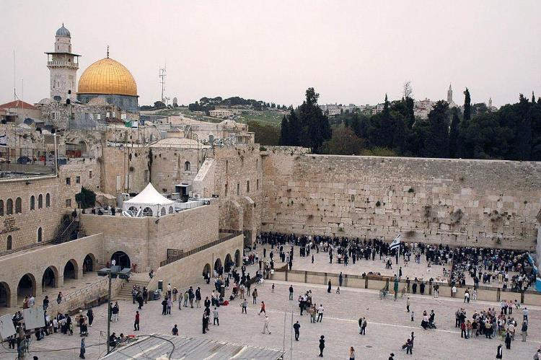
Kudüs Yahudilerce çok önemlidir. Onlara göre Kudüs tanrı tarafından seçildiği için en yüce değerlerin ve ümitlerin simgesidir.

Slide 7
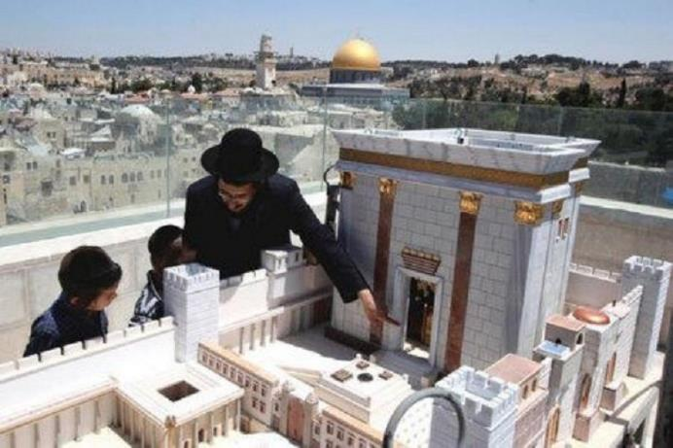
Kudüs, Yahudiler için en kutsal şehirdir çünkü kutsal kitaplarına göre, İsrail Kralı Davud, Milattan Önce Kudüs'ü Birleşik İsrail Krallığı'nın başkenti olarak inşa etti ve oğlu Kral Süleyman, İlk Tapınağı şehrin içinde kurdu.

Slide 8
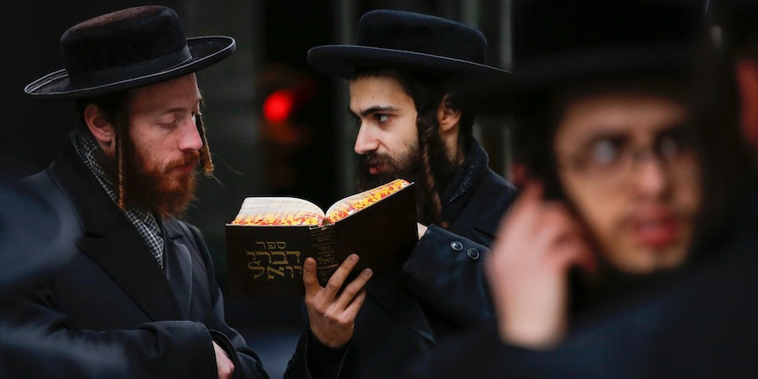
Yahudiler nerede olurlarsa olsunlar ve hangi saatte dua ederlerse etsinler mutlaka Kudüs’e dönmek zorundadırlar.

Slide 9
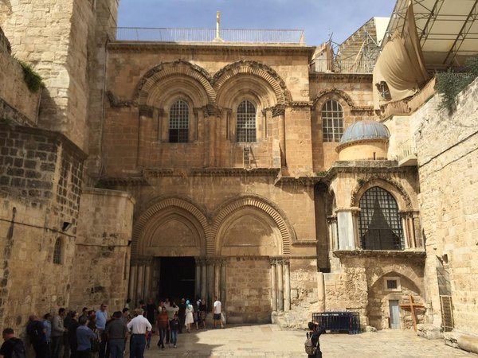
Kudüs, Hristiyanlar için de önemlidir. Hristiyan inancına göre Hz. İsa (a.s.) burada Hristiyanlığı anlatmış, Yahudi otoritelerinin tepkisiyle karşılaşınca şehrin dışında çarmıha gerilmiştir.

Slide 10
Kudüs’e kimler hakim oldu?
636 yılında Hz. Ömer (r.a.) tarafından fethedildi
Şehir kimi zaman Hristiyanların kimi zaman Müslümanların hakimiyetine geçmiştir
Yavuz Sultan Selim döneminde 1516’da fethedilmiştir
Emeviler, Abbasiler, Fatımiler ve1071’de Selçuklular hakim oldu
1099’da Haçlıların eline geçti (88 yıl)
1187’de Selahattin Eyyübî Kudüs’ü haçlıların elinden aldı
Yavuz Sultan Selim Kudüs’e «Kudüs-ü Şerif» ismini vermiştir

Slide 12
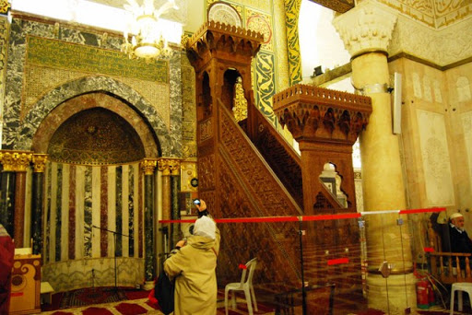
Selahattin Eyyübi şehrin imarına son derece önem vermiştir. Nureddin Zengi’nin hediyesi olan minberi Mescid-i Aksa’ya getirmiştir.

Slide 13
https://www.youtube.com/watch?v=7A8o1ujx7U4

Slide 14
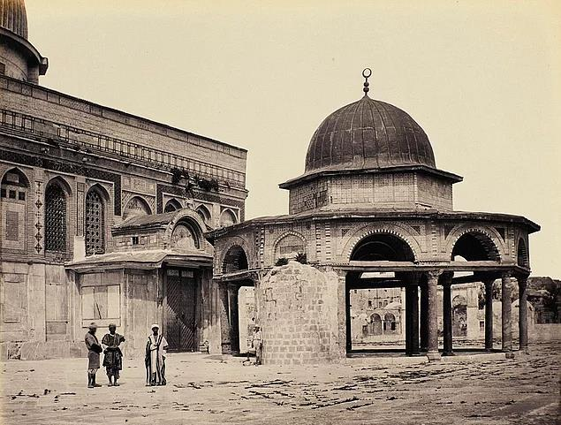
Kudüs 400 yıl Osmanlı egemenliğinde kalmış ve buraya çok büyük hizmetler edilmiştir. Özellikle Kanuni Sultan Süleyman şehrin imarına çok büyük katkı sağlamıştır.

Slide 15
Kudüs neden önemlidir?

Slide 18
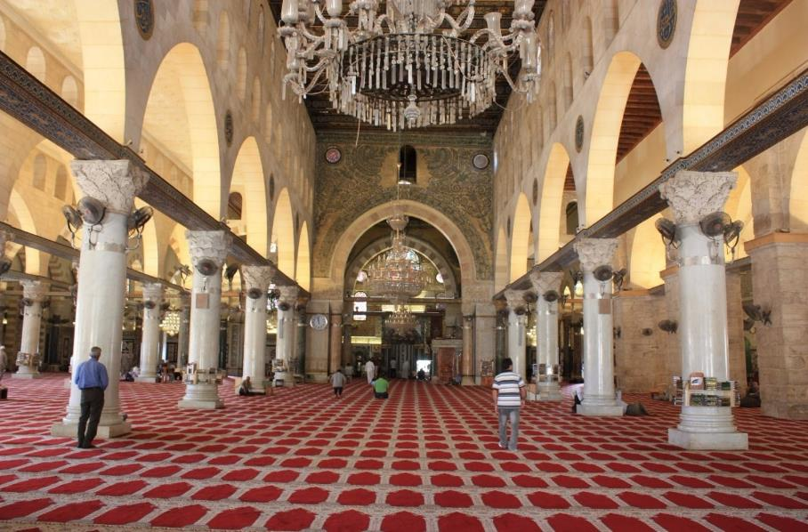
Mescid-i Aksa İslam’ın ve Müslümanların ilk kıblesidir.

Slide 19
https://www.youtube.com/watch?v=8WMwjERzTyI

Slide 20
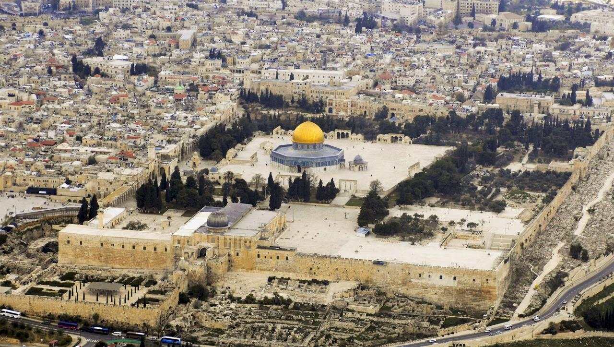
Mescid-i Aksa Kâbe’den sonra yeryüzünde inşa edilen ikinci mescittir.

Slide 22
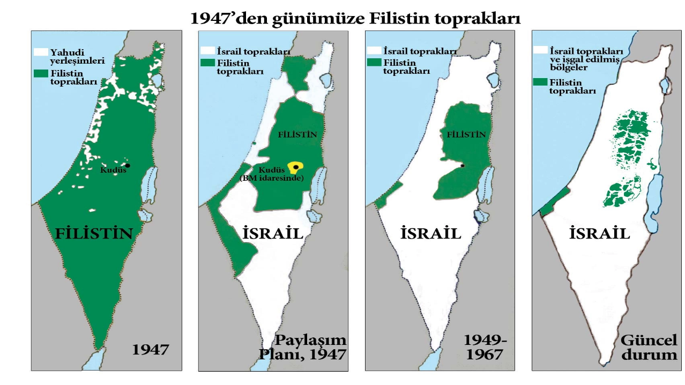

Slide 23
https://www.youtube.com/watch?v=id_Oqbf39pM

Slide 24
https://www.youtube.com/watch?v=SjF8MalEJBA

Slide 25
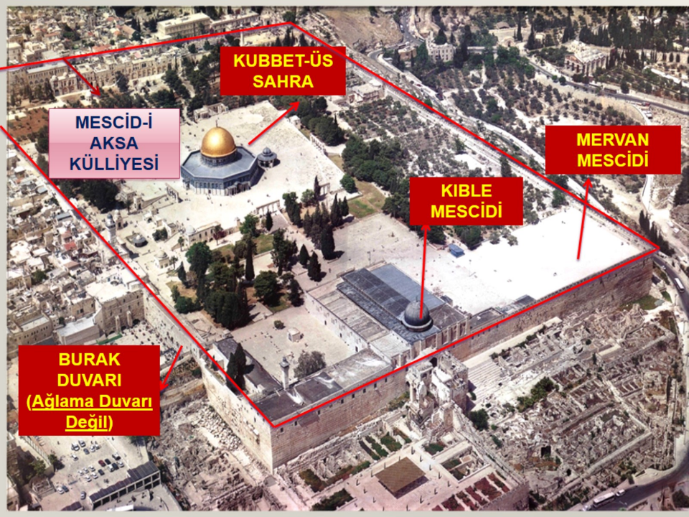

Slide 26
https://www.youtube.com/watch?v=SE-Apk1xCNw

Slide 27
https://www.youtube.com/watch?v=qkJCJ9Sce_g

Slide 28
Kudüs/Mescid-i Aksa için neler yapabiliriz?

Slide 29
Kudüs için yapabileceklerimiz:
Bilgi en büyük güçtür, bilgilerimiz sağlam olacak
Kudüs ile ilgili aktiviteler düzenleyeceğiz
Kudüs’e dair yapılan faaliyetleri takip edeceğiz
Kudüs’ü sürekli gündemde tutacağız
Herkes en az10 kişiyi bilgilendirecek
Sosyal medyada paylaşımlar yapacağız

Slide 30
Kudüs ne zaman kurtulacak?

Slide 31
Kudüs:
Başta Kudüs olmak üzere bütün İslâm alemi bir olunca
Fikir ve düşünce ayrılıkları bir kenara bırakılınca
Fitne ve fesattan uzak durup Kudüs davası etrafında birleşince
KURTULACAKTIR ALLAH’IN İZNİYLE

Slide 32
Velhasıl…
KUDÜS ANADIR

Slide 33
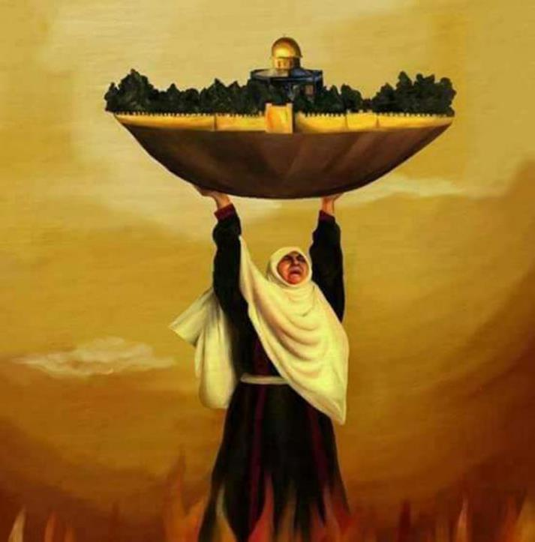
ÖZGÜR KUDÜS’TE BULUŞMAK DUASIYLA

Slide 34
Ek Kaynaklar
DİA KUDÜS MADDESİ
BURAK DERNEĞİ KUDÜS DERGİSİ
https://www.youtube.com/watch?v=1-qvvIDGadc
https://www.bidunyahaber.org/islam-sehirleri-kudus/

Slide 35
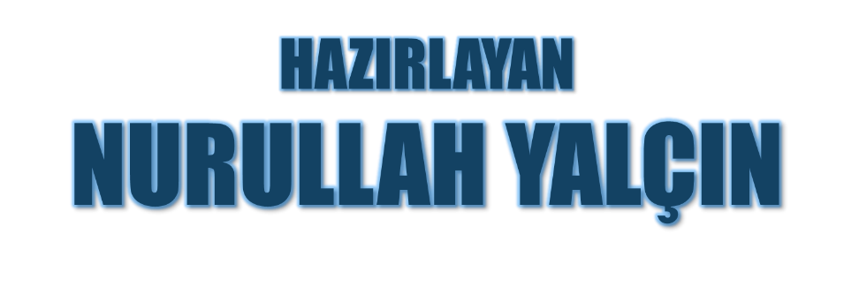
Tekirdağ/Çerkezköy
28.02.2021

